Slide 1
COVID-19 EN CHILE
CIFRAS Y TENDENCIAS
AL SÁBADO 26 JUNIO 2021

Slide 2
PACIENTES EN UCI

Slide 3
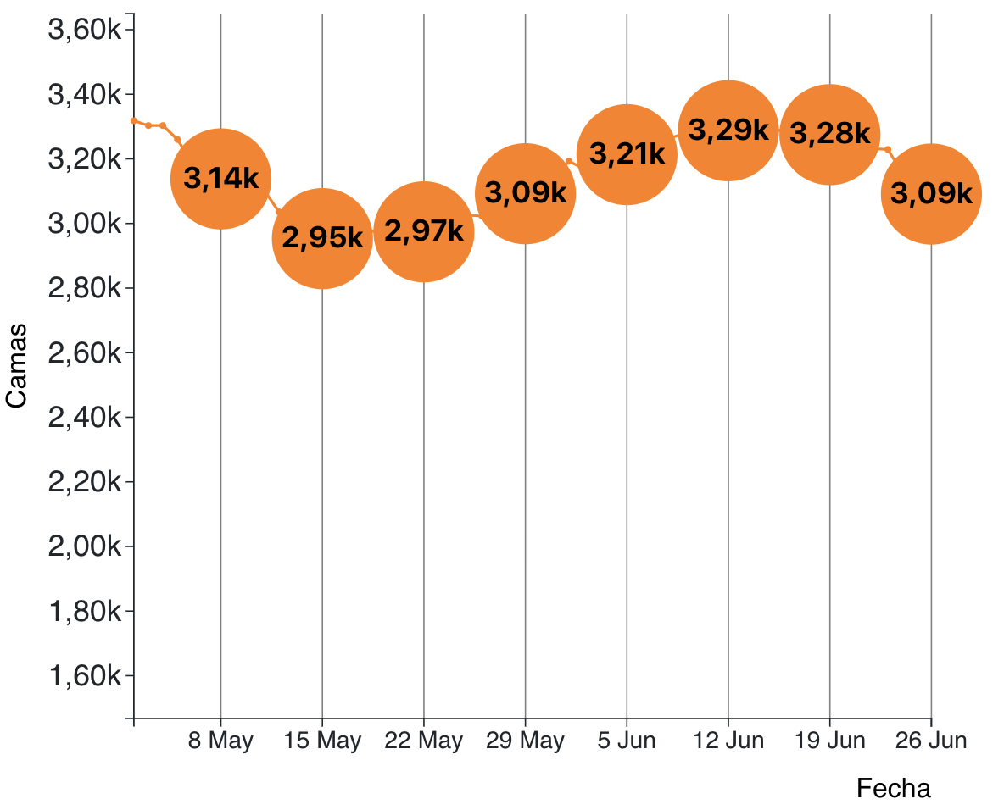
Pacientes COVID-19 en UCI reportados en Chile

Slide 4
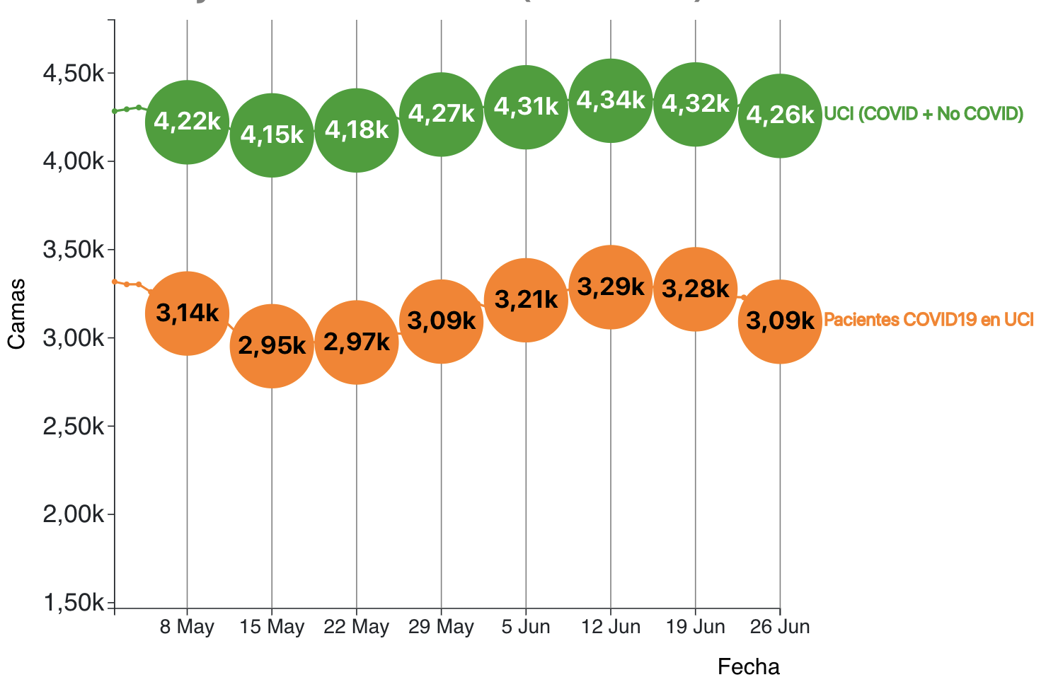
Pacientes COVID-19 y no COVID19 en UCI reportados en Chile

Slide 5
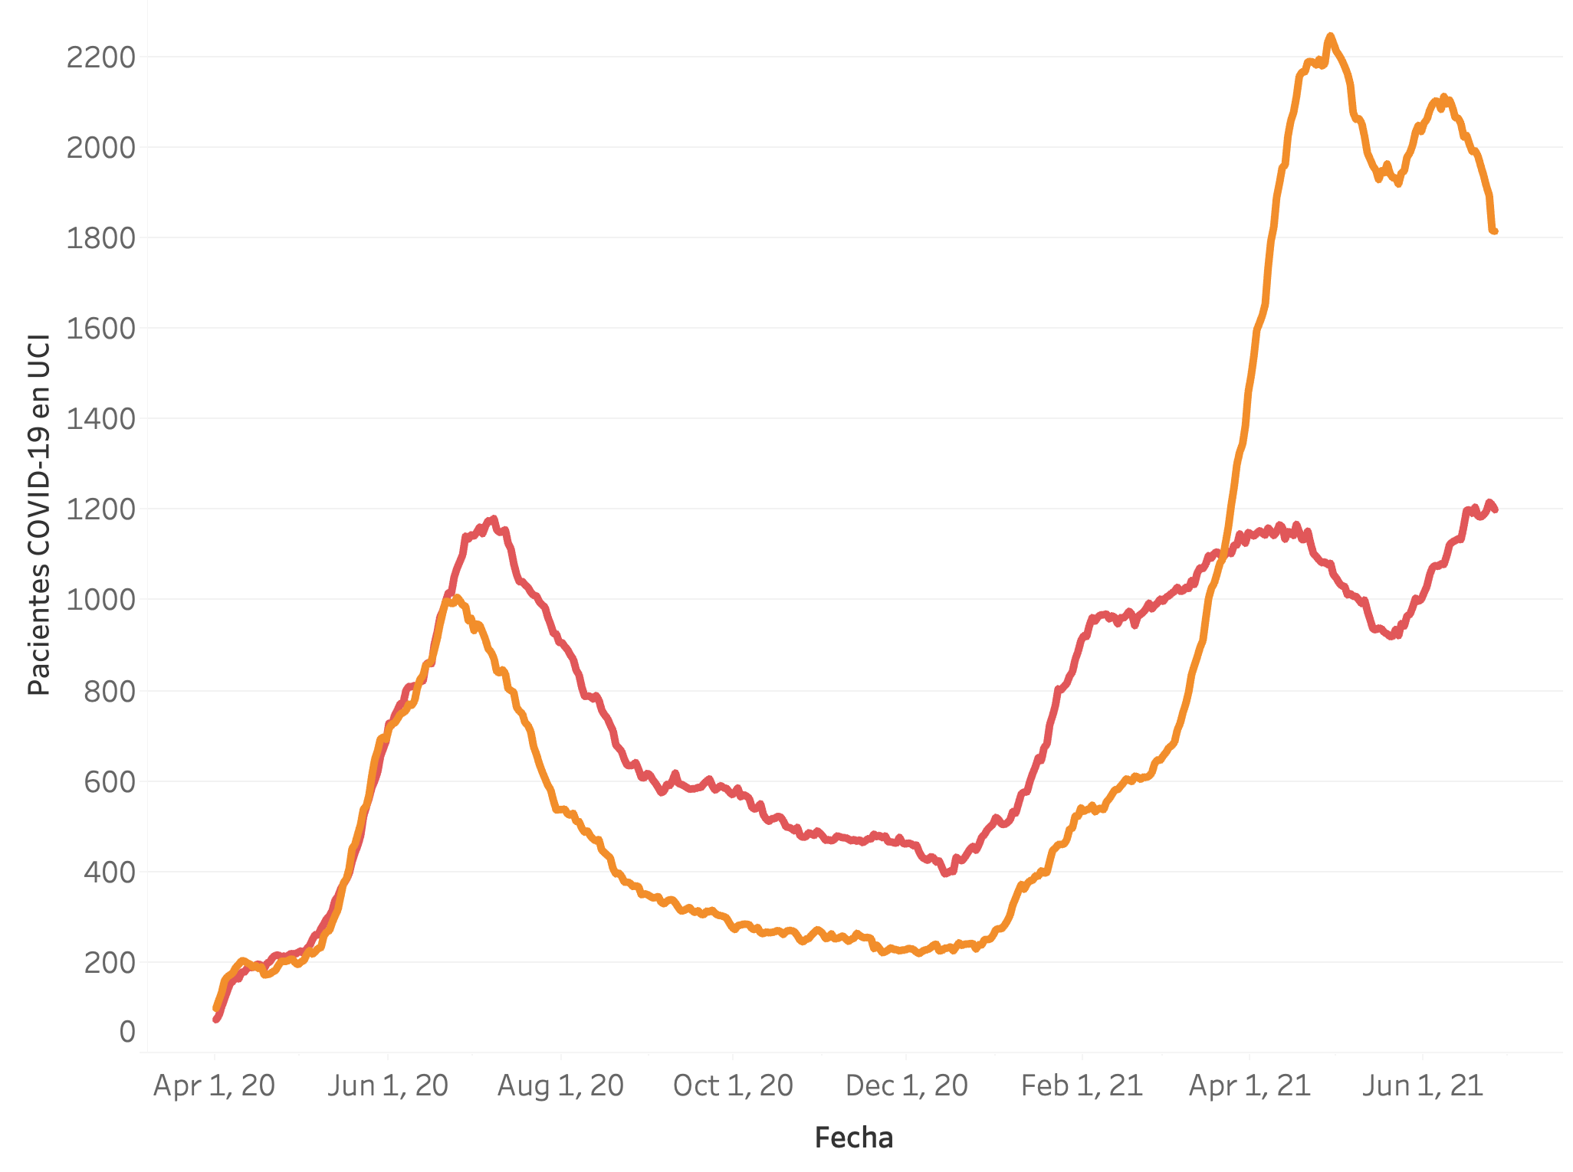
PACIENTES COVID19 EN UCI POR EDAD
Menores de 60 años
60 años o más

Slide 6
FALLECIDOS SEMANALES

Slide 7
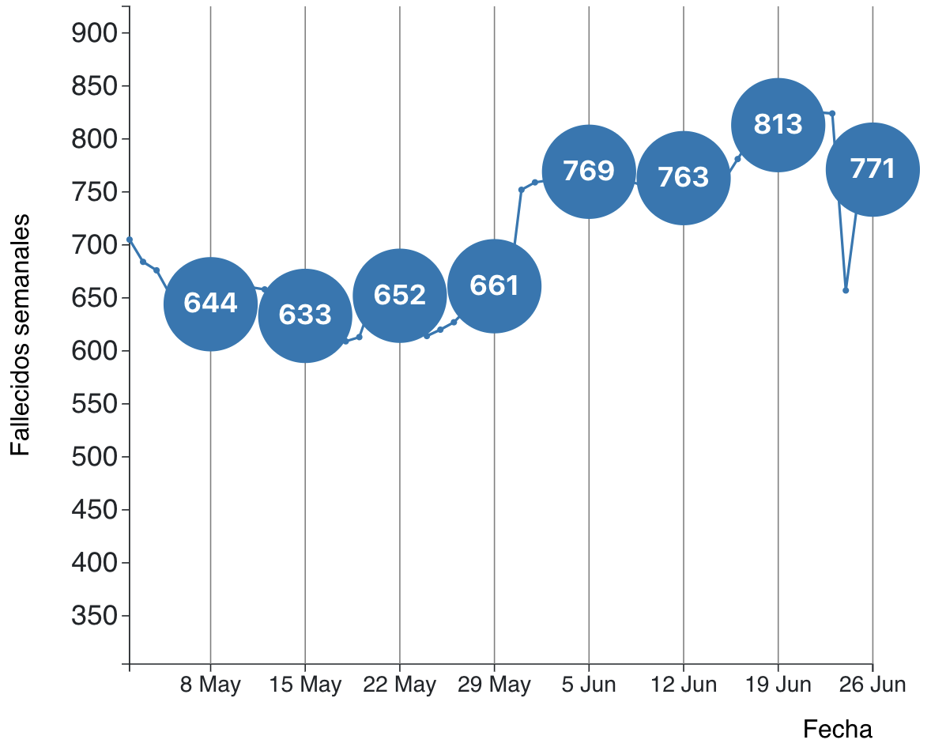
Fallecidos semanales con PCR+ reportados en Chile
Notes:
OMS: reducción de fallecidmidos confirmados y probables por 3 semanas

Slide 8
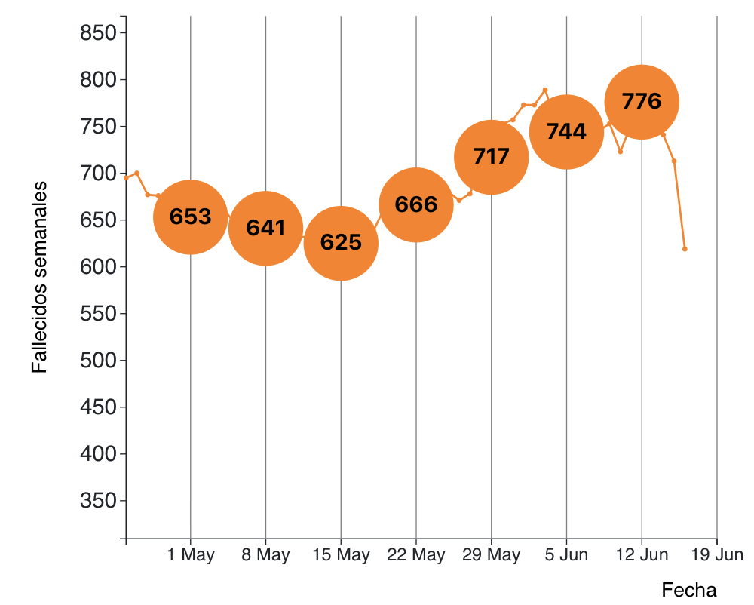
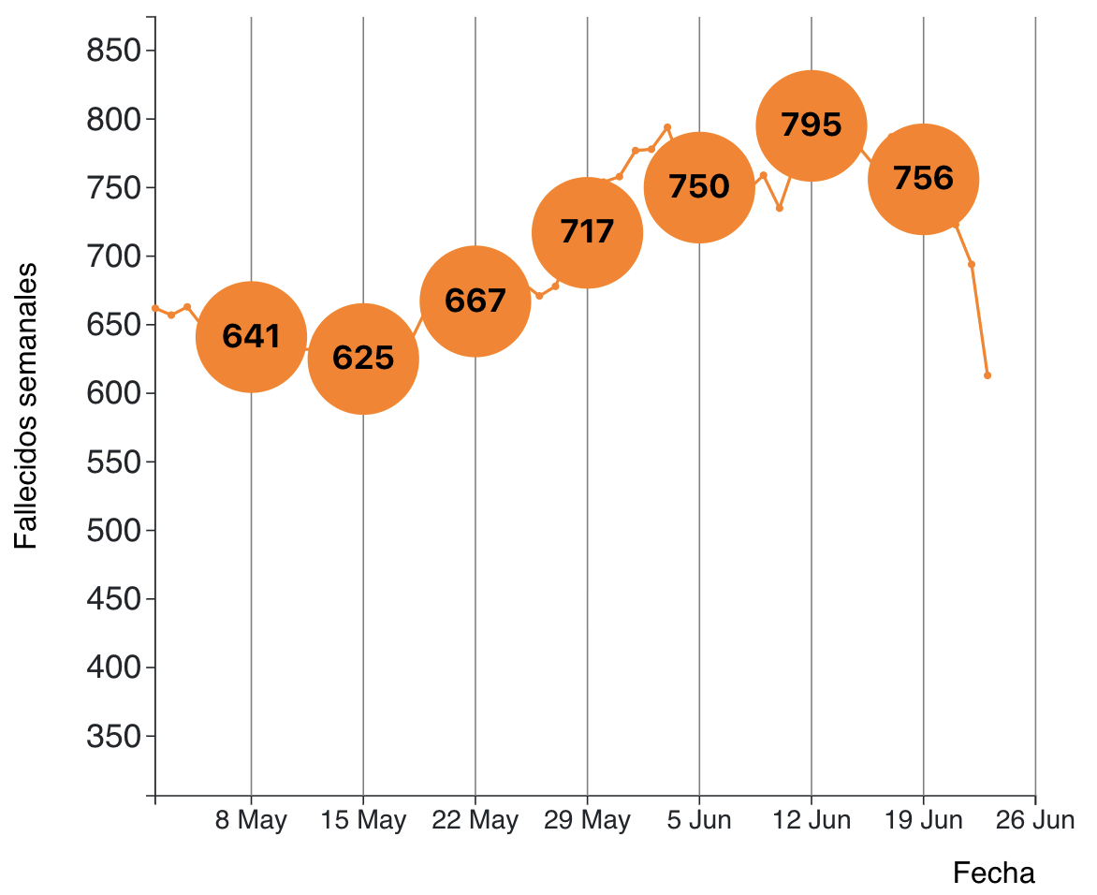
Fallecidos semanales reportados por DEIS
POR FECHA DE FALLECIMIENTO con COVID19 CONFIRMADO como causa de muerte
DATOS REPORTADOS EL SABADO 19 Junio
DATOS REPORTADOS EL SABADO 26 JUNIO
Fuente: Departamento de Estadística e Información en Salud (DEIS), Ministerio de Salud
Notes:
OMS: reducción de fallecidmidos confirmados y probables por 3 semanas

Slide 9
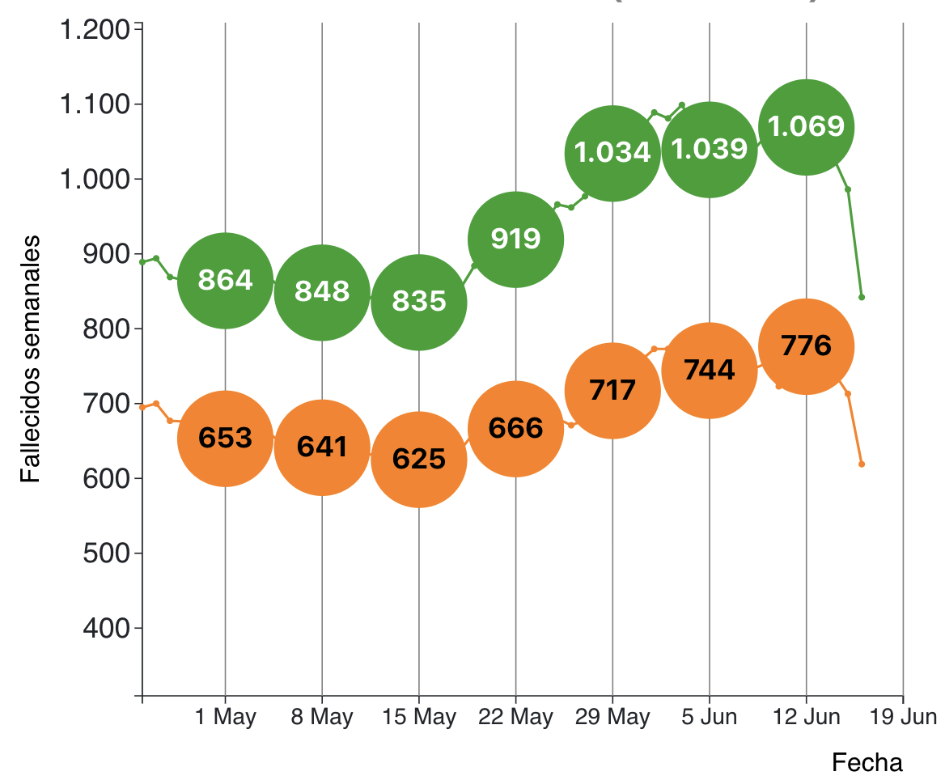
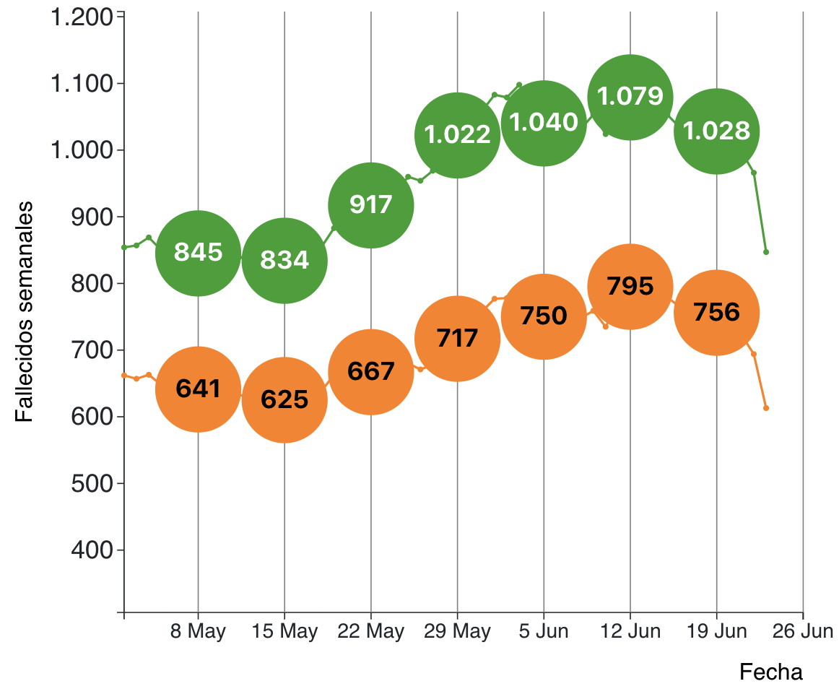
Fallecidos semanales reportados por DEIS
POR FECHA DE FALLECIMIENTO con COVID19 como causa de muerte
DATOS REPORTADOS EL SABADO 19 JUNIO
DATOS REPORTADOS EL SABADO 26 JUNIO
Total
Fallecidos
Total
Fallecidos
Fallecidos
Confirmados
Fallecidos
Confirmados
Fuente: Departamento de Estadística e Información en Salud (DEIS), Ministerio de Salud
Notes:
OMS: reducción de fallecidmidos confirmados y probables por 3 semanas

Slide 10
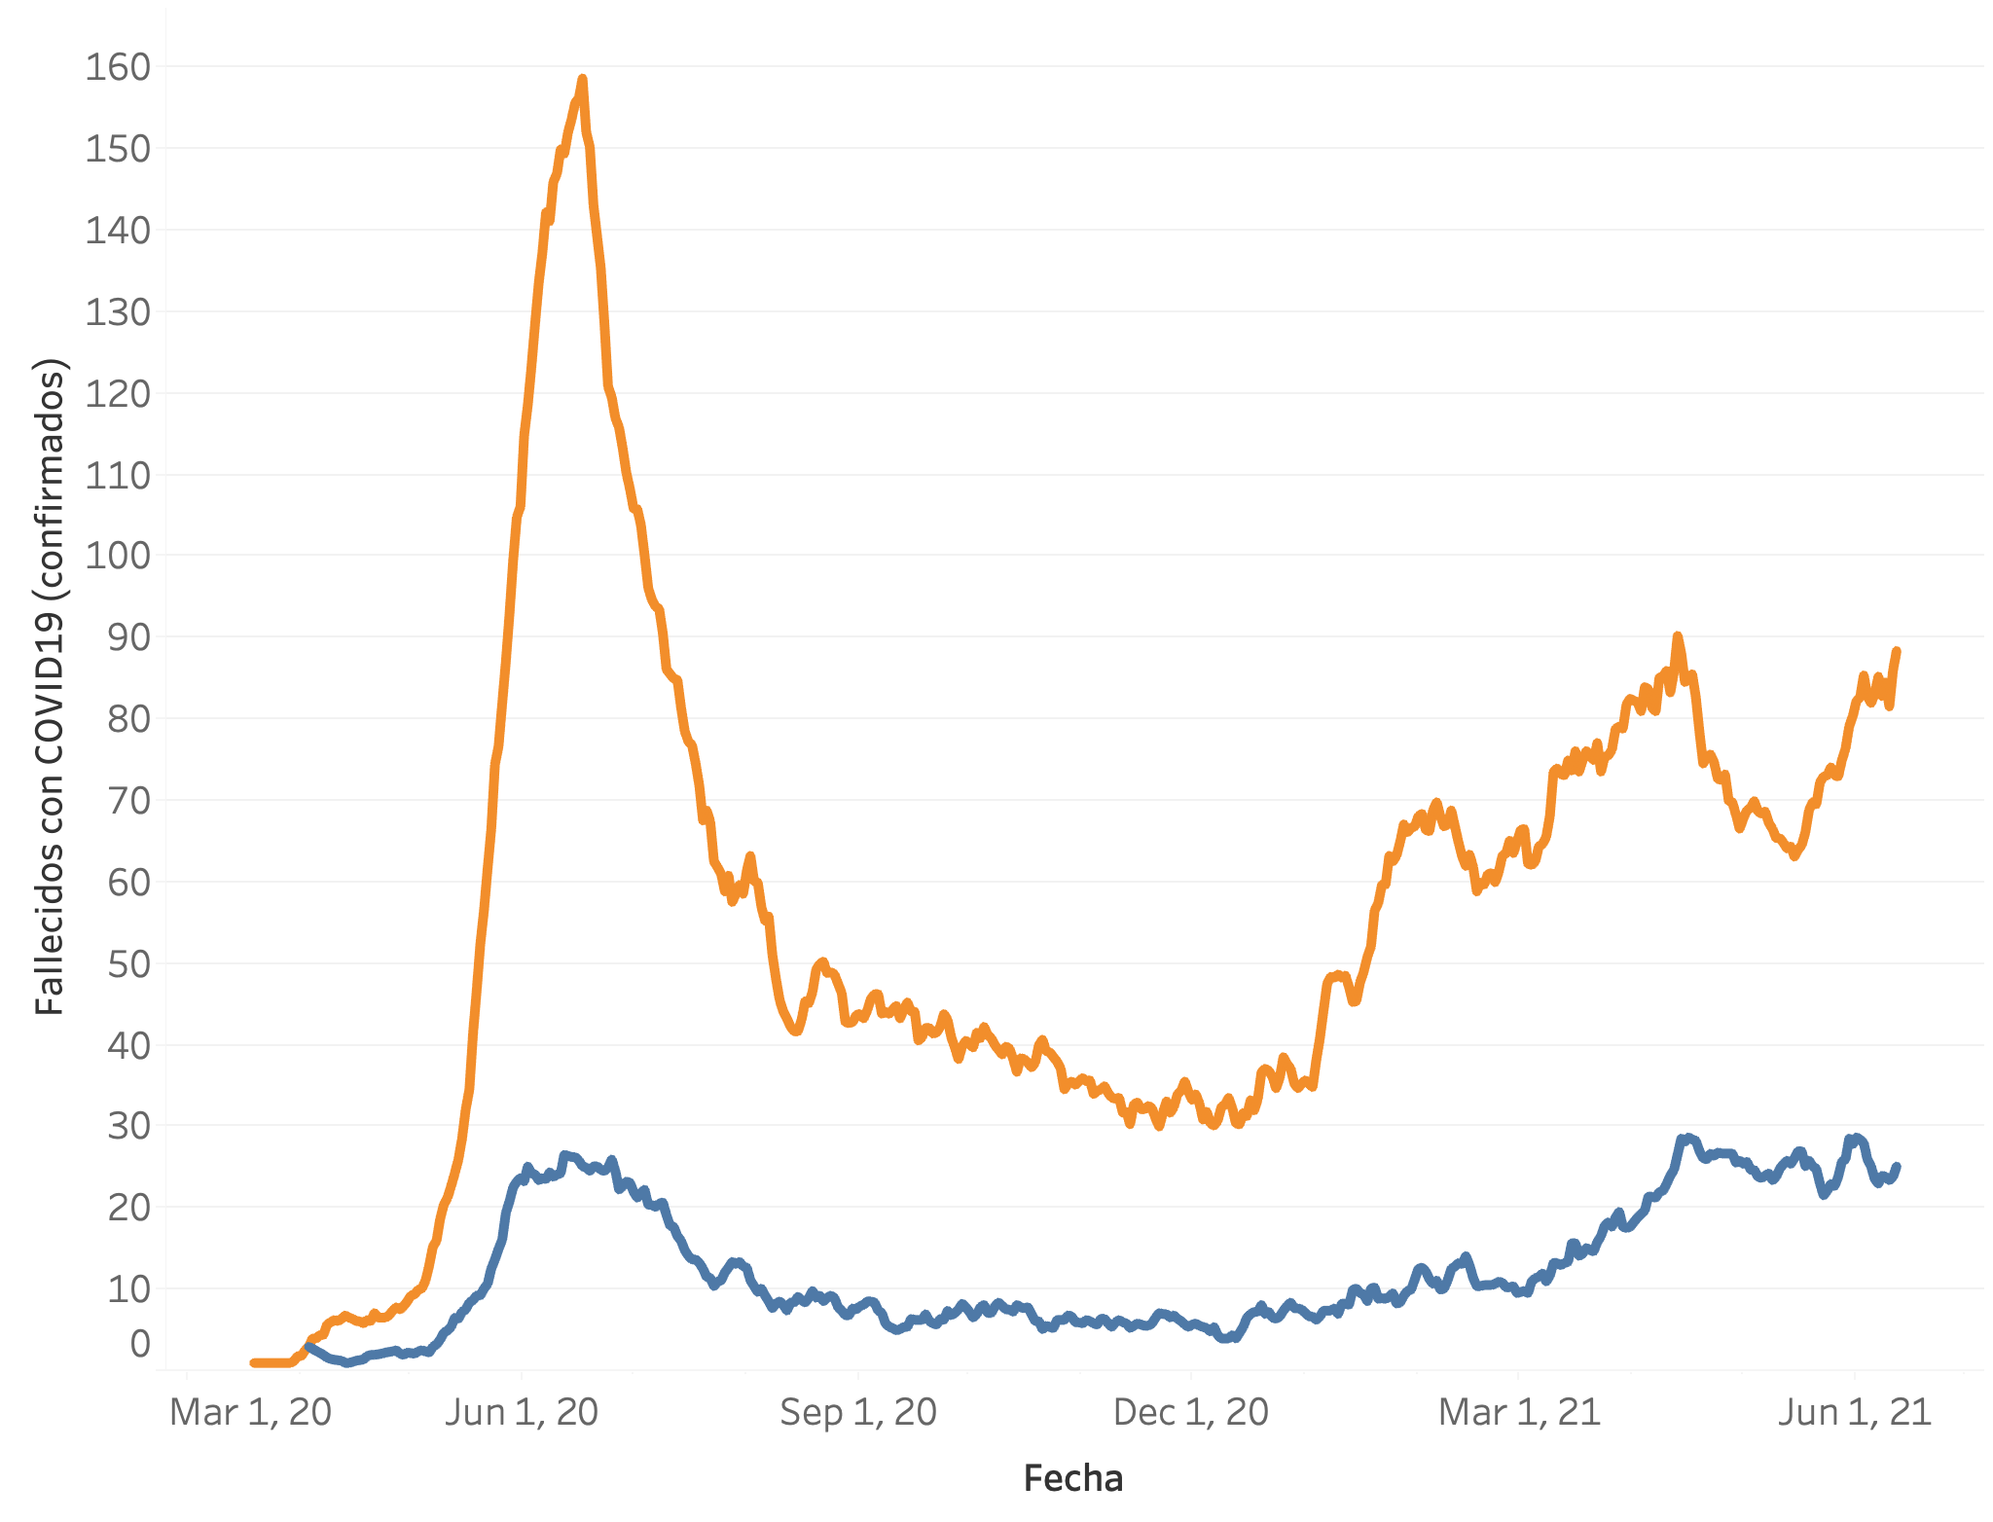
Fallecidos semanales reportados por DEIS
POR FECHA DE FALLECIMIENTO con COVID19 CONFIRMADO como causa de muerte
60 o más años
Menores de 60 años
Fuente: Departamento de Estadística e Información en Salud (DEIS), Ministerio de Salud
Notes:
OMS: reducción de fallecidmidos confirmados y probables por 3 semanas

Slide 11
CASOS & TESTS

Slide 12
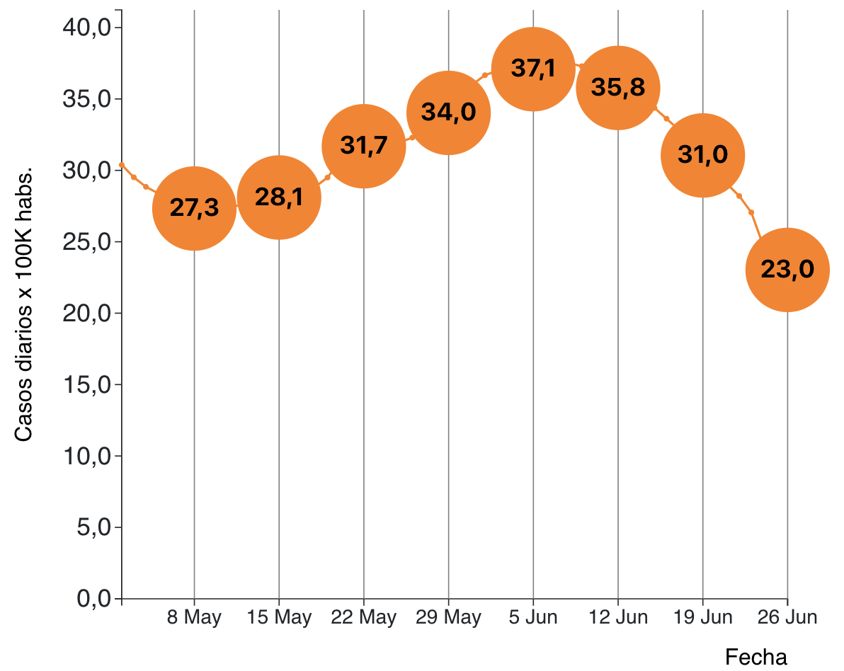
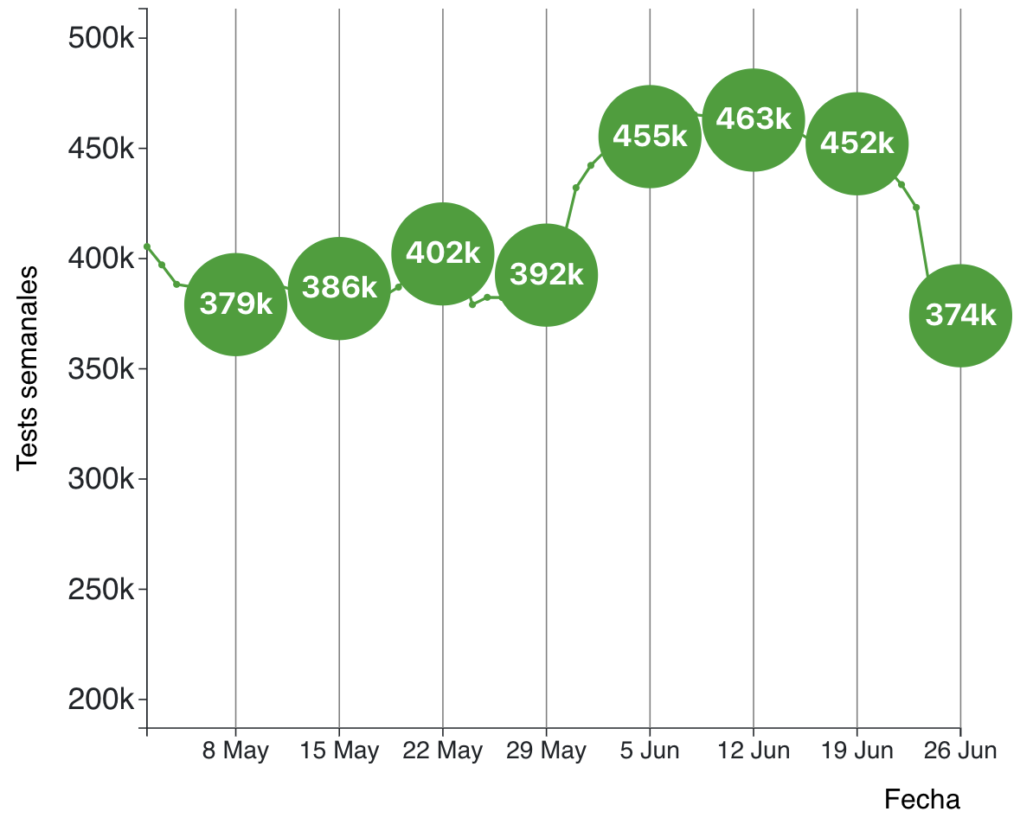
INCIDENCIA
Promedio casos diarios x 100 mil habitantes
TESTS SEMANALES
META
Notes:
OMS Baja sostenida (reducer a la mitad en 3 semanas”
UK: Bajo 14 para abrir escuelas
Bajo 1,4 para abrir el resto

Slide 13
INCIDENCIA
Promedio casos diarios x 100 mil habitantes
TESTS PCR SEMANALES
-25,8%
-17,3%
META
Notes:
OMS Baja sostenida (reducer a la mitad en 3 semanas”
UK: Bajo 14 para abrir escuelas
Bajo 1,4 para abrir el resto

Slide 14
POSITIVIDAD

Slide 15
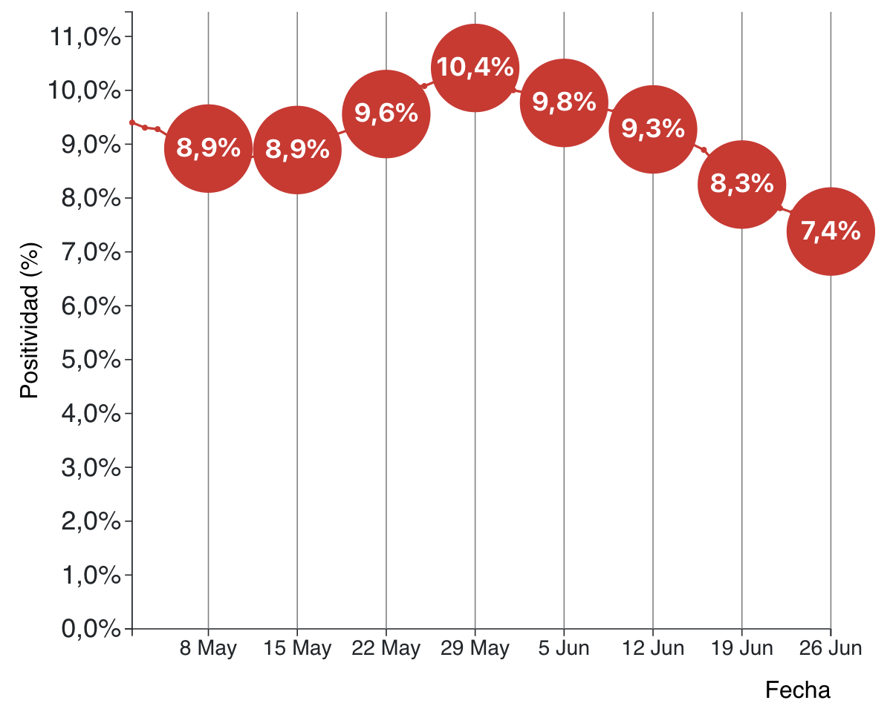
POSITIVIDAD SEMANAL EN CHILE (TEST PCR)
META
Notes:
OMS: Menor a 5% en últimas 2 semanas

Slide 16
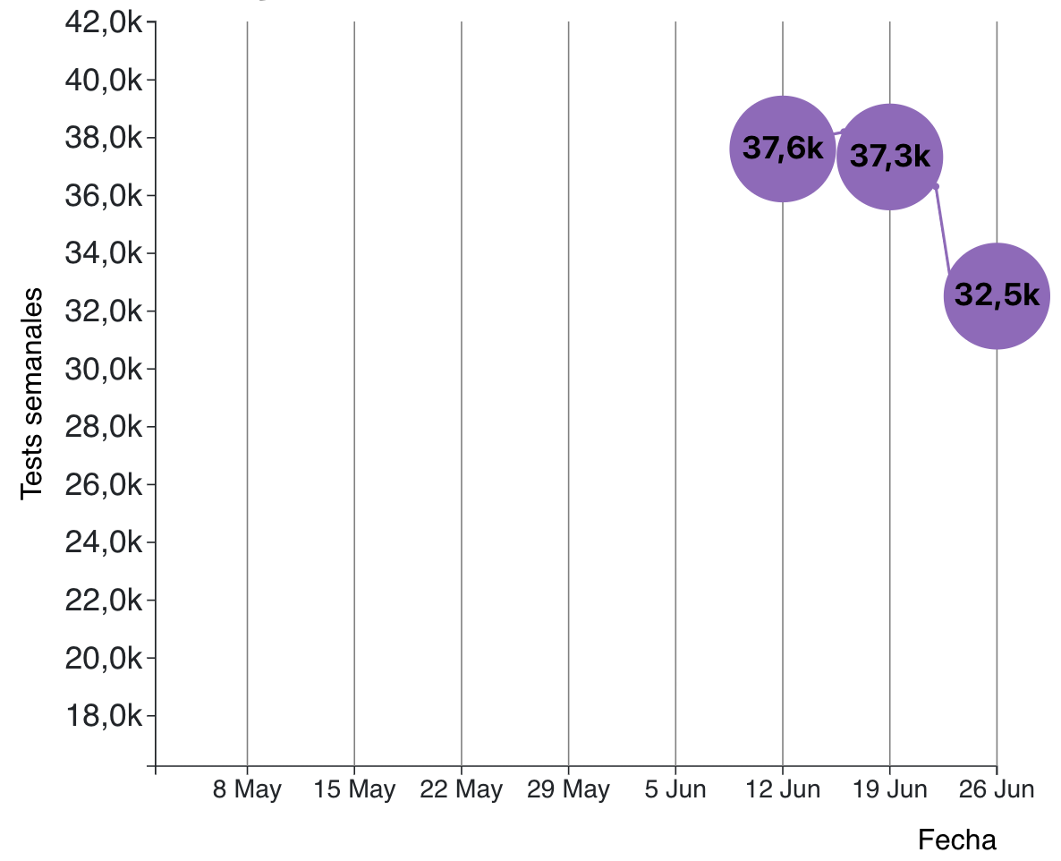
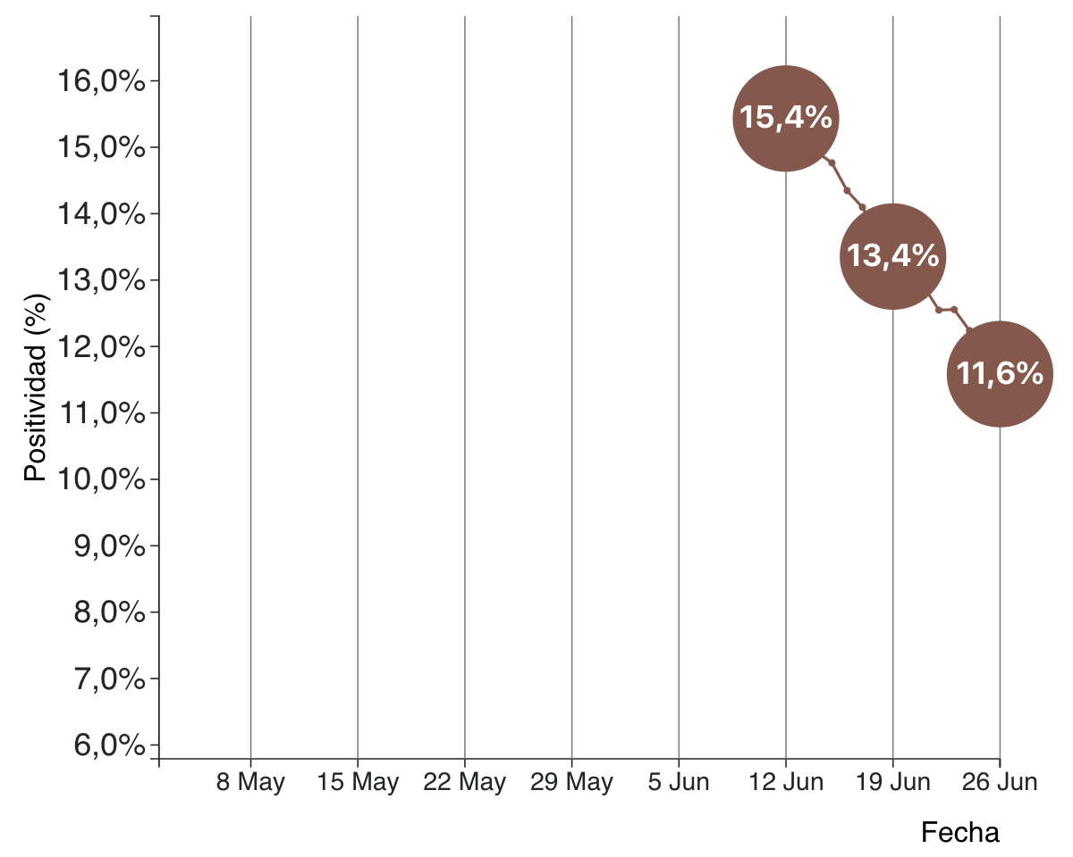
TESTS DE ANTÍGENO
TESTS SEMANALES
POSITIVIDAD SEMANAL
Notes:
OMS: Menor a 5% en últimas 2 semanas

Slide 17
POR REGIONES

Slide 18
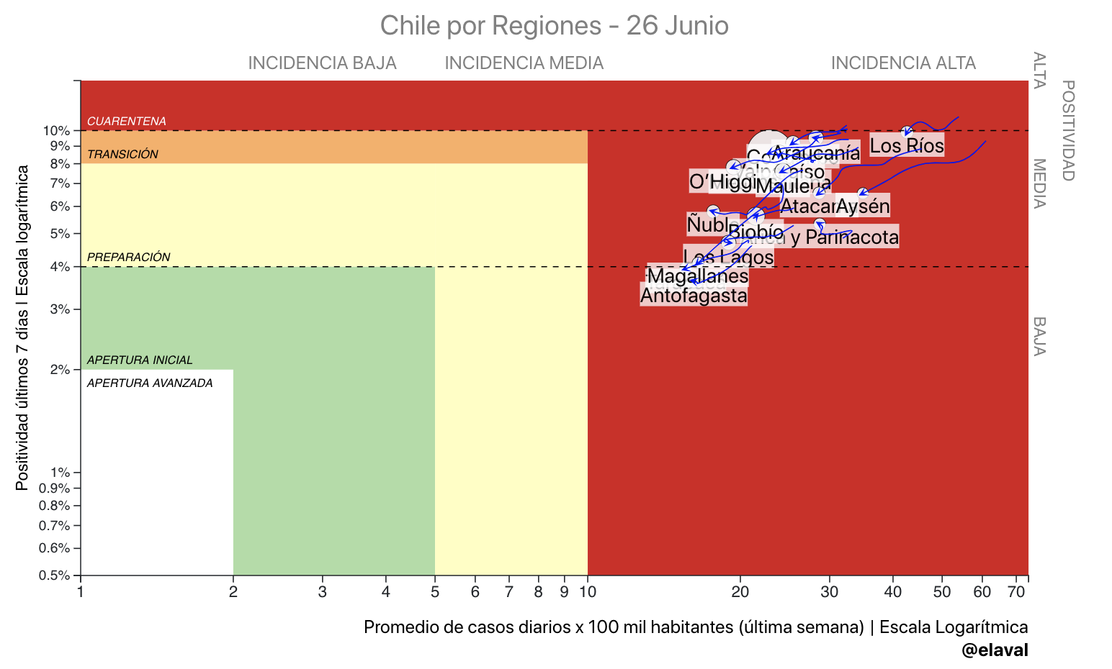
EVOLUCIÓN DE POSITIVIDAD E INCIDENCIA EN ÚLTIMA SEMANA
META

Slide 19
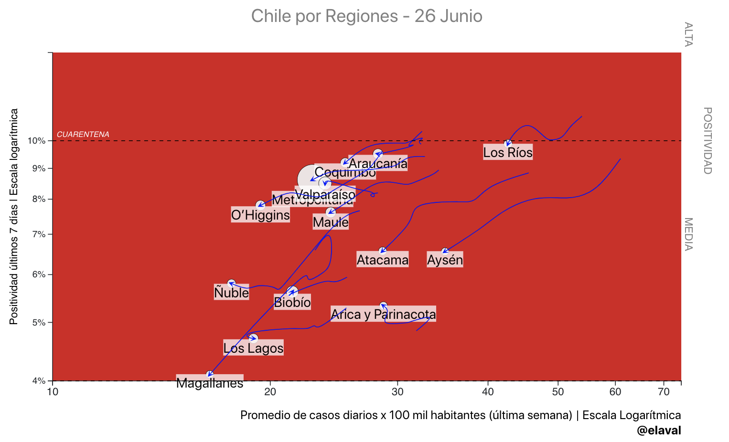
EVOLUCIÓN DE POSITIVIDAD E INCIDENCIA EN ÚLTIMA SEMANA

Slide 20
EVOLUCIÓN DE POSITIVIDAD E INCIDENCIA EN ÚLTIMA SEMANA
BAJAN INCIDENCIA

Slide 21
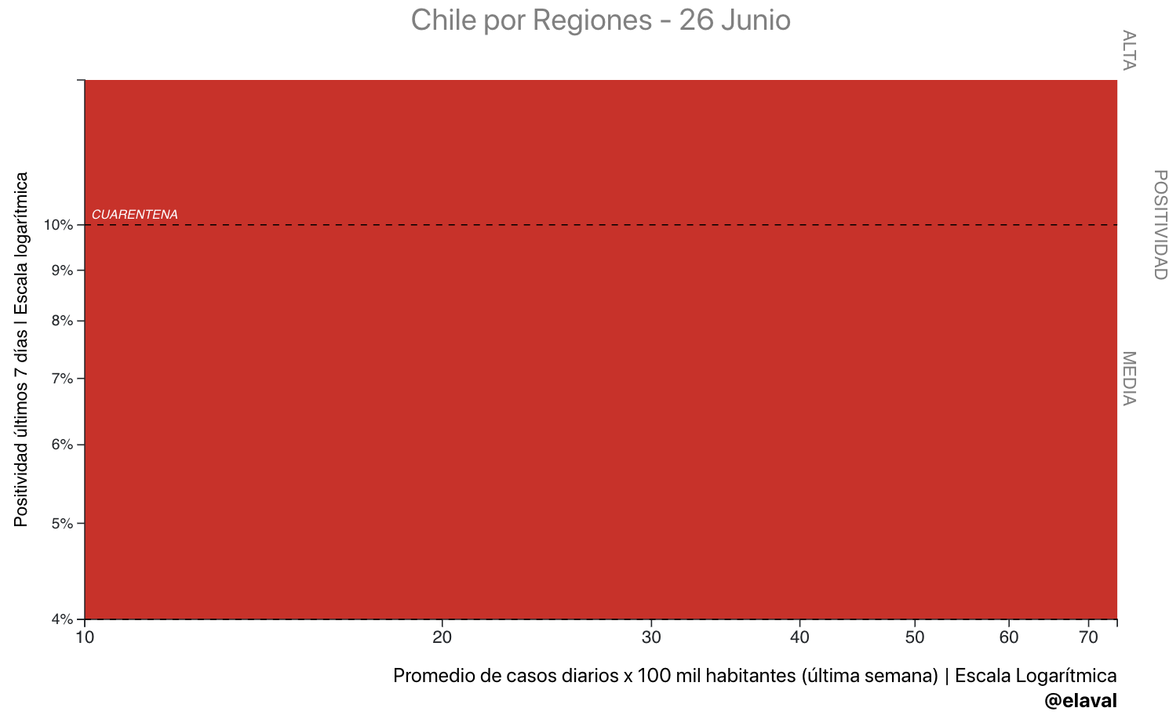
EVOLUCIÓN DE POSITIVIDAD E INCIDENCIA EN ÚLTIMA SEMANA
SUBEN INCIDENCIA

Slide 22
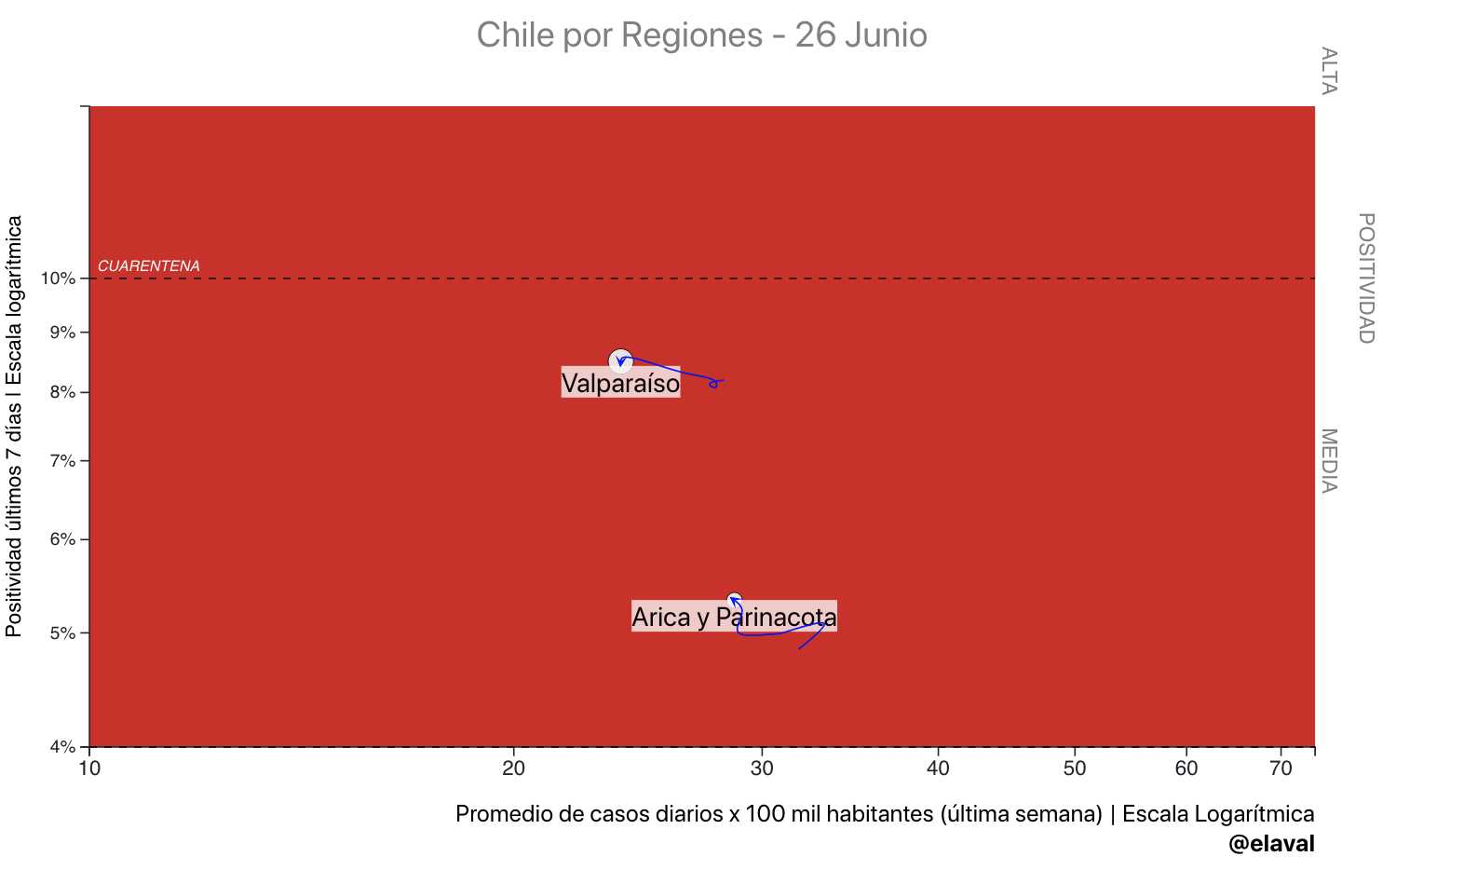
EVOLUCIÓN DE POSITIVIDAD E INCIDENCIA EN ÚLTIMA SEMANA
SUBEN POSITIVIDAD

Slide 23
VACUNACIÓN

Slide 24
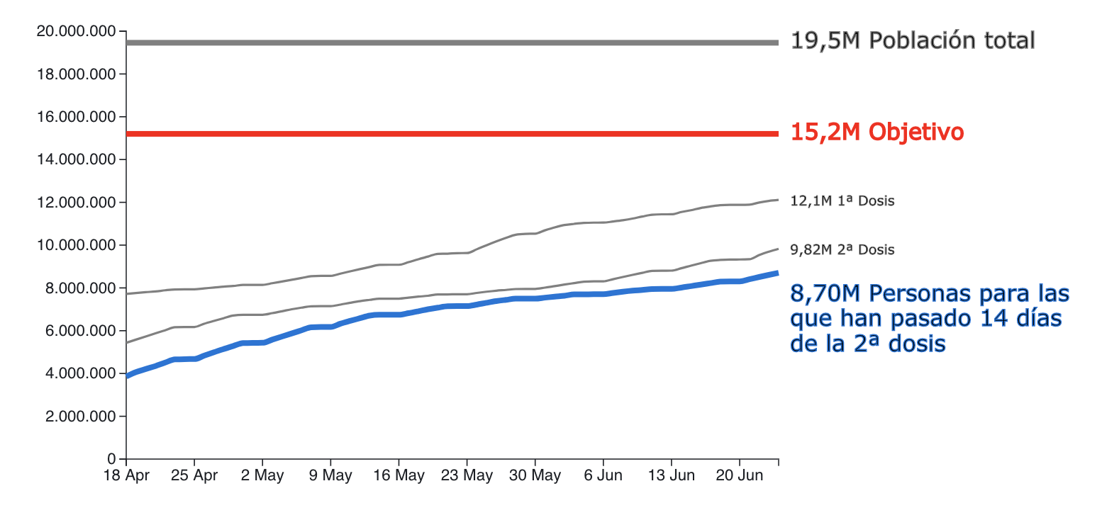
Vacunación COVID-19 en Chile al 24 de Junio de 2021
Fuente: Repositorio de Datos COVID19, Ministerio de Ciencia

Slide 25
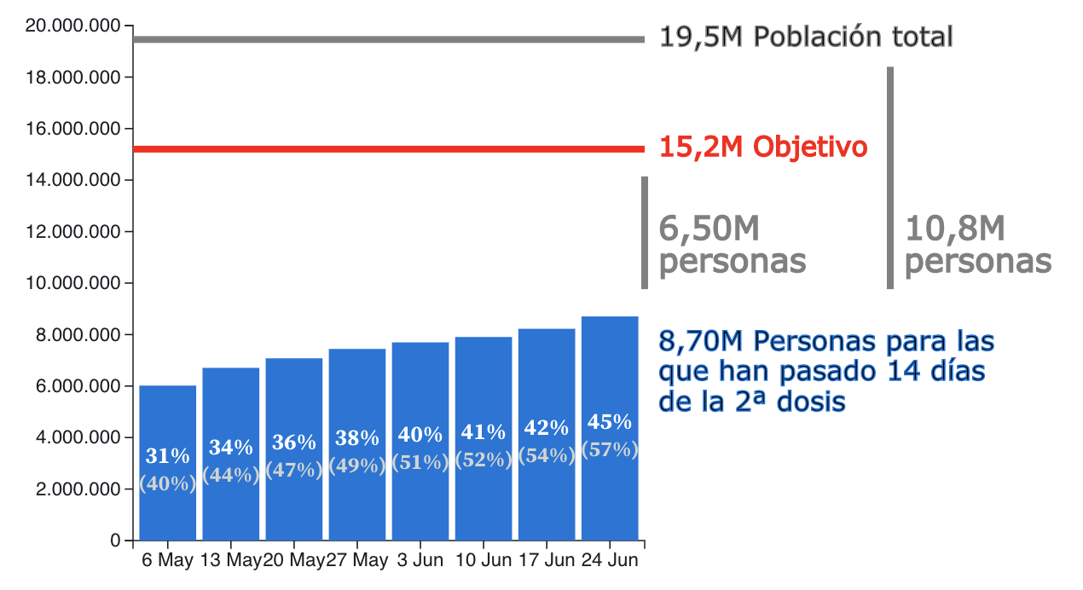
Vacunación COVID-19 en Chile al 24 de Junio de 2021
45%
% sobre
población total
(57%)
% sobre
población objetivo
Fuente: Repositorio de Datos COVID19, Ministerio de Ciencia

Slide 26
RESUMEN SEMANAL
Hospitalizaciones en UCI: ALTO y CON INDICIOS DE BAJA
Nuevos fallecidos semanales: ALTO y AUMENTANDO
Nuevos casos semanales: ALTO y BAJANDO
Positividad semanal: ALTO y BAJANDO
Vacunación (dosis completa más 14 días):
45% de POBLACIÓN TOTAL
57% de POBLACIÓN OBJETIVO

Slide 27
